Slide 1

Identificación de Atributos de Calidad en Requerimientos
Tesis de Grado de Francisco Bertoni y Sebastián Villanueva
Dirigida por la Dra. Claudia Marcos y el Dr. Andrés Díaz Pace

Slide 2

Agenda
Introducción
Atributos de calidad y aspectos tempranos
Enfoque propuesto
Evaluación
Conclusiones
Preguntas

Slide 3
Agenda
Introducción
Contexto
Problemática
Atributos de calidad y aspectos tempranos
Enfoque propuesto
Evaluación
Conclusiones
Preguntas

Slide 4
Contexto
Los atributos de calidad (QAs) son propiedades deseadas o requerimientos adicionales de un sistema. Ejemplo: performance, seguridad, disponibilidad, etc.
Es necesario identificar los QAs de un sistema en etapas tempranas de desarrollo
Una incorrecta identificación podría llevar al fracaso del sistema debido a los elevados costos de retrabajo para que el sistema posea los atributos faltantes

Slide 5

Problemática
Identificar QAs en requerimientos puede llegar a ser una tarea muy dificultosa:
Varios casos de uso de gran extensión
Utilización de lenguaje natural, sin estructurar los QAs formalmente

Slide 6
Agenda
Introducción
Atributos de calidad y aspectos tempranos
Aspectos tempranos
Relación entre QAs y EAs
Enfoque propuesto
Evaluación
Conclusiones
Preguntas

Slide 7
Aspectos tempranos
Un concern es cualquier asunto de interés en un sistema de software
Los Aspectos Tempranos (Early Aspects, EA) son concerns que se encuentran mezclados en los requerimientos y/o artefactos arquitectónicos del sistema. Por ejemplo: autorización, distribución, etc.
Ocurren en etapas iniciales del desarrollo

Slide 8
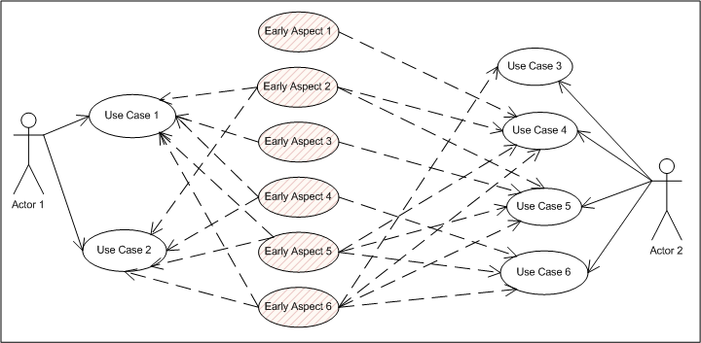
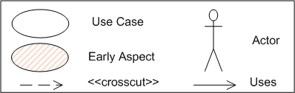
Aspectos tempranos

Slide 9
Relación entre QAs y EAs
Varios atributos de calidad se relacionan con aspectos tempranos del sistema
Un aspecto temprano podría proporcionar “pistas” para el descubrimiento de QAs
Ejemplos
Autentificación Seguridad
Interfaz de usuario Usabilidad

Slide 10
Agenda
Introducción
Atributos de calidad y aspectos tempranos
Enfoque propuesto
Propuesta
Proceso
QA Miner
Evaluación
Conclusiones
Preguntas

Slide 11
Propuesta
Técnica semi-automática que identifique atributos de calidad a partir de un conjunto de aspectos tempranos y casos de uso relacionados
Desarrollo de una herramienta para soportar la técnica y asistir al analista

Slide 12
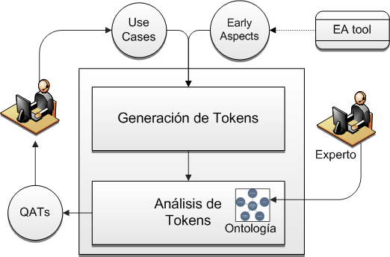
Proceso

Slide 13
Entrada
La entrada esta formada por un conjunto de casos de uso y un conjunto de aspectos tempranos
Los casos de uso provienen de la especificación de requerimientos
Los aspectos tempranos son identificados previamente con la herramienta Aspect Extractor Tool (AET)
Herramienta semi-automatizadas para identificar aspectos tempranos desde casos de uso
Especifica un aspecto temprano mediante un nombre y un conjunto de pares <verbo, objeto directo>

Slide 14
Proceso

Slide 15
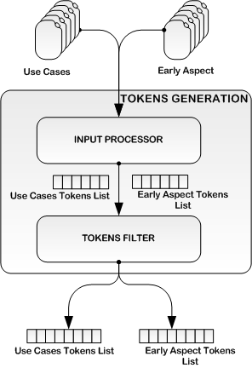
Generación de tokens

Slide 16
Proceso

Slide 17
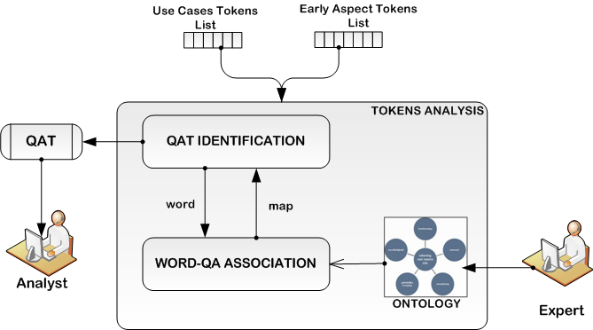
Análisis de tokens

Slide 18
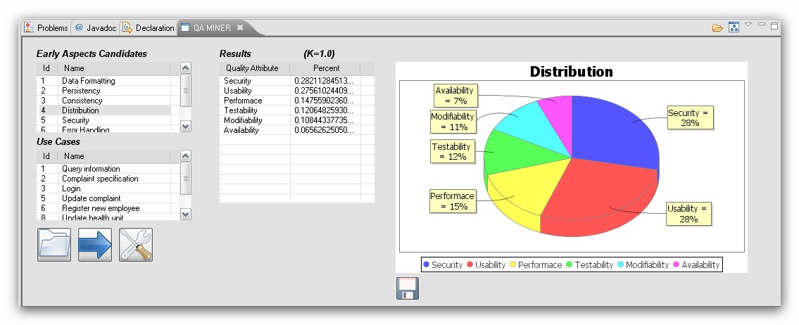
QA Miner
Plugin de Eclipse
Entrada en XML formada por casos de uso y salida de Aspect Extractor Tool
Puntos de configuración
Peso de las secciones de los casos de uso
Lista de Stop Words
Importancia de la entrada (aspectos tempranos vs. casos de uso)
Proporciona al analista un ranking de atributos de calidad por cada conjunto de entrada <aspecto, casos de uso>

Slide 19
Agenda
Introducción
Atributos de calidad y aspectos tempranos
Enfoque propuesto
Evaluación
Métricas
Caso de Estudio I
Caso de Estudio II
Conclusiones
Preguntas

Slide 20



Métricas
Definiciones derivadas de IR:
QVP: QAs identificados, que son realmente QAs
QVN: QAs no identificados, que no son realmente QAs
QFP: QAs identificados, que no son realmente QAs o que se identificaron de manera errónea a partir de los datos de entrada
QFN: QAs no identificados, que son realmente QAs
Tiempo de ejecución

Slide 21
Caso de estudio HWS
Sistema de Salud Vigía
9 casos de uso (aproximadamente 2300 palabras)
6 aspectos candidatos
QAs detectados a través del análisis de la arquitectura del sistema: usability, availability, performance, scalability, security, persistence

Slide 22
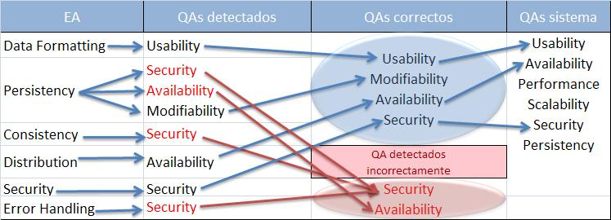


Caso de estudio HWS
Caso de Estudio | HWS
QVP | 3
QFP | 3
QFN | 3
QV | 6

Slide 23
Caso de estudio CRS
Sistema de Registro de Cursos
8 casos de uso (aproximadamente 3900 palabras)
7 aspectos candidatos
QAs obtenidos del análisis manual (ad-hoc) de las especificaciones de requerimientos

Slide 24
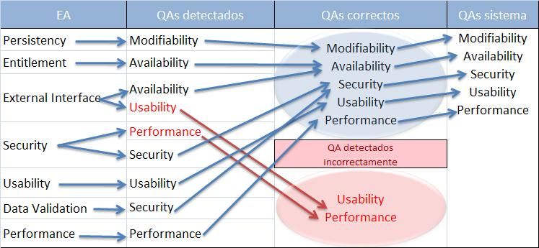


Caso de estudio CRS
Caso de Estudio | CRS
QVP | 5
QFP | 2
QFN | 0
QV | 5

Slide 25
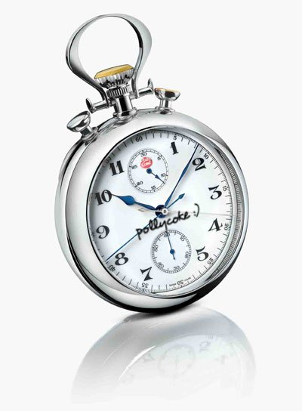
Tiempos de ejecución
En ambos casos se contabiliza la suma de los tiempos del
análisis de cada aspecto temprano
HWS
7.2 segundos aproximadamente
CRS
4.9 segundos aproximadamente

Slide 26
Agenda
Introducción
Atributos de calidad y aspectos tempranos
Enfoque propuesto
Evaluación
Conclusiones
Ventajas y desventajas
Trabajos futuros
Preguntas

Slide 27
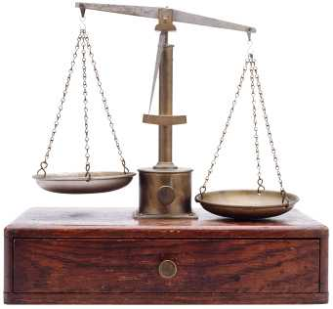
Ventajas y Desventajas
Ventajas
Recall
Tiempo de ejecución
Nivel de automatización
Extensión a otros documentos
Extensibilidad para la identificación de otros QAs
Desventajas
Dependencia de los aspectos encontrados
QAs no relacionados con aspectos
Definición de una ontología
Limitaciones del lenguaje
Aprendizaje

Slide 28
Trabajos Futuros
Mejora de la ontología
Atributos de los tokens
Minar QAs desde otros documentos
Aprendizaje
Arquitecturas orientadas a aspectos

Slide 29
Agenda
Introducción
Atributos de calidad y aspectos tempranos
Enfoque propuesto
Evaluación
Conclusiones
Preguntas

Slide 30

Preguntas

Slide 31
GRACIAS!!!!

Slide 32
Trabajos relacionados
Método de elicitación
Checklists
Templates
Cuestionarios
Herramientas semiautomáticas
Comúnmente basadas en técnicas de IR o NLP
Generalmente, estos enfoques no utilizan información proveniente de los aspectos tempranos.

